Slide 1
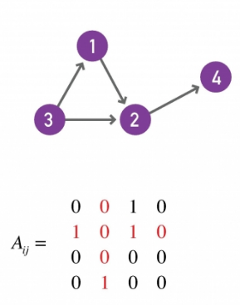
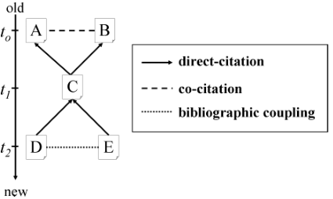
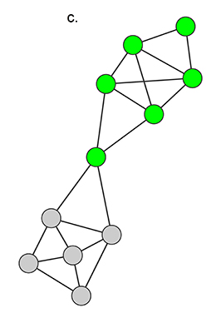

Redes
Redes bibliográficas
Tipos de citação
Grupos
- colaboração entre universidades
- colaboração entre países
- coautoria
- coocorrência de palavras-chave

Slide 2
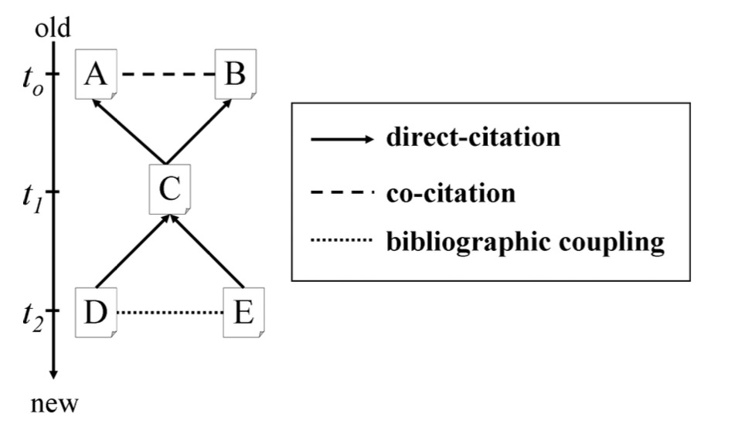
Redes
Redes bibliográficas
Tipos de citação
Grupos
- colaboração entre universidades
- colaboração entre países
- coautoria
- coocorrência de palavras-chave

